Slide 1
圆梦详细设计说明

Slide 2
主要简介
本游戏的剧情主线为：冒险其实是一个梦，主角（程序员）在冒险过程中，获得各种道具，击败一个个敌人，Boss（道具和Boss和程序员相关），逐渐追回记忆，最终回忆起自己是个程序员，然后梦醒了。

Slide 3
主要简介
道具分武器和防具，道具会有很多类型，rouglike的道具获取方式，武器和防具随机掉落获取，也可以通过商店购买，拾取道具需要丢弃当前道具并且不可取回，道具信息在拾取后才能获取，商店可以购买一些品质较好的道具，死亡后会情况道具但是不会清空金币

Slide 4
主要简介
敌人可以根据不同条件，如必须击败和可以躲避，会主动攻击，会被动反击，不会攻击等多种类型，敌人会有不同的寻路机制，属性特征等

Slide 5
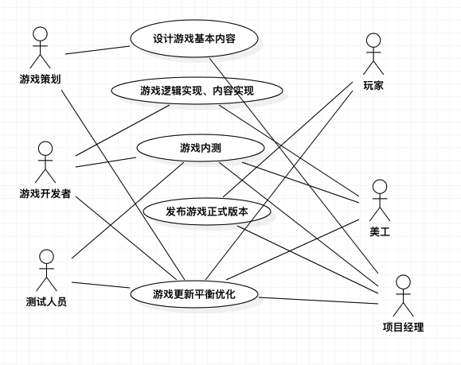
主要分工
策划
美术
胡勇、杨森：主要负责主角，小怪，Boss的模型动画制作
张海杰：主要负责特效制作，音乐素材收集，道具模型制度
何建霖 ：主要负责数值设计，小怪，Boss战斗机制
李熙恺：主要负责剧情完善，道具设计，关卡设计

Slide 6
主要分工
程序
测试
张辉：主要负责主角与小怪，Boss的逻辑实现，UI界面的实现
张慧兰：主要负责关卡，道具的逻辑实现
由大家共同完成，相关任务负责人主要学习相关技术知识，但是各类任务可以相互协作，群策群力，有困难一起解决

Slide 7
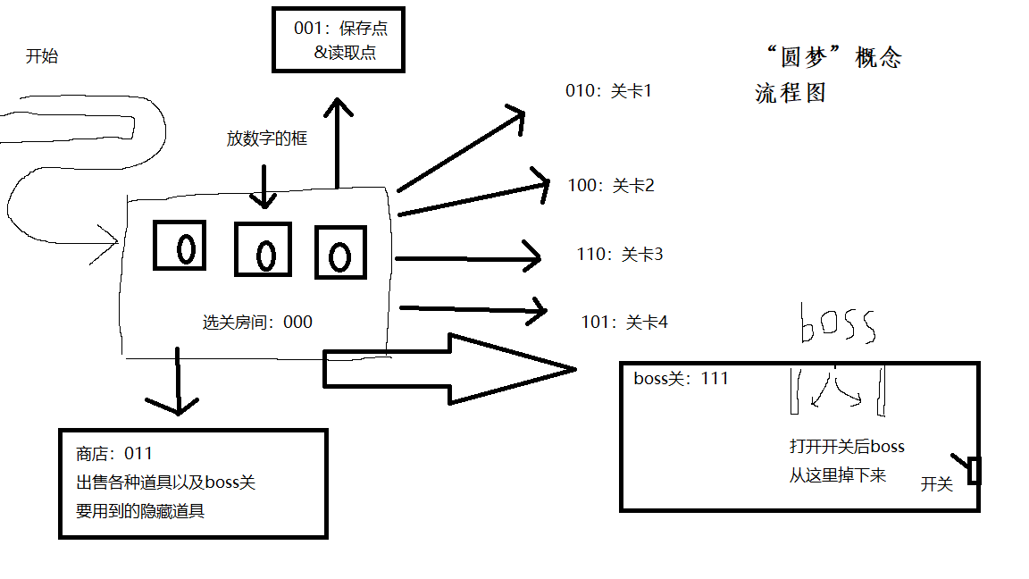
概念流程

Slide 8
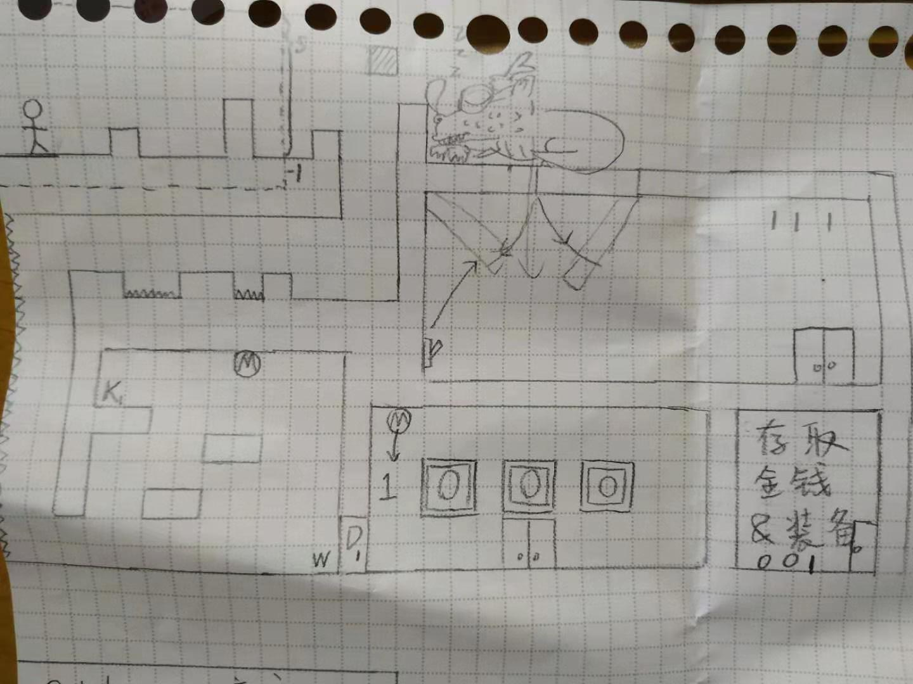
选关关卡

Slide 9
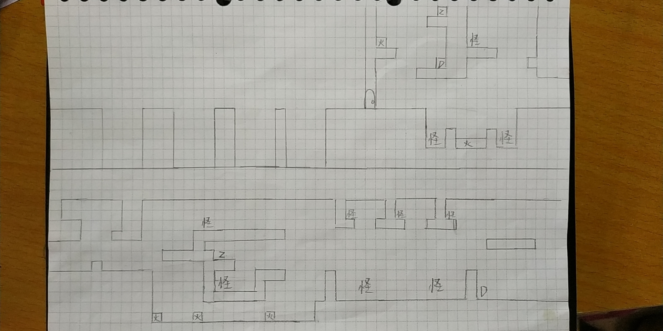
关卡设计样图（以第一关为例）

Slide 10
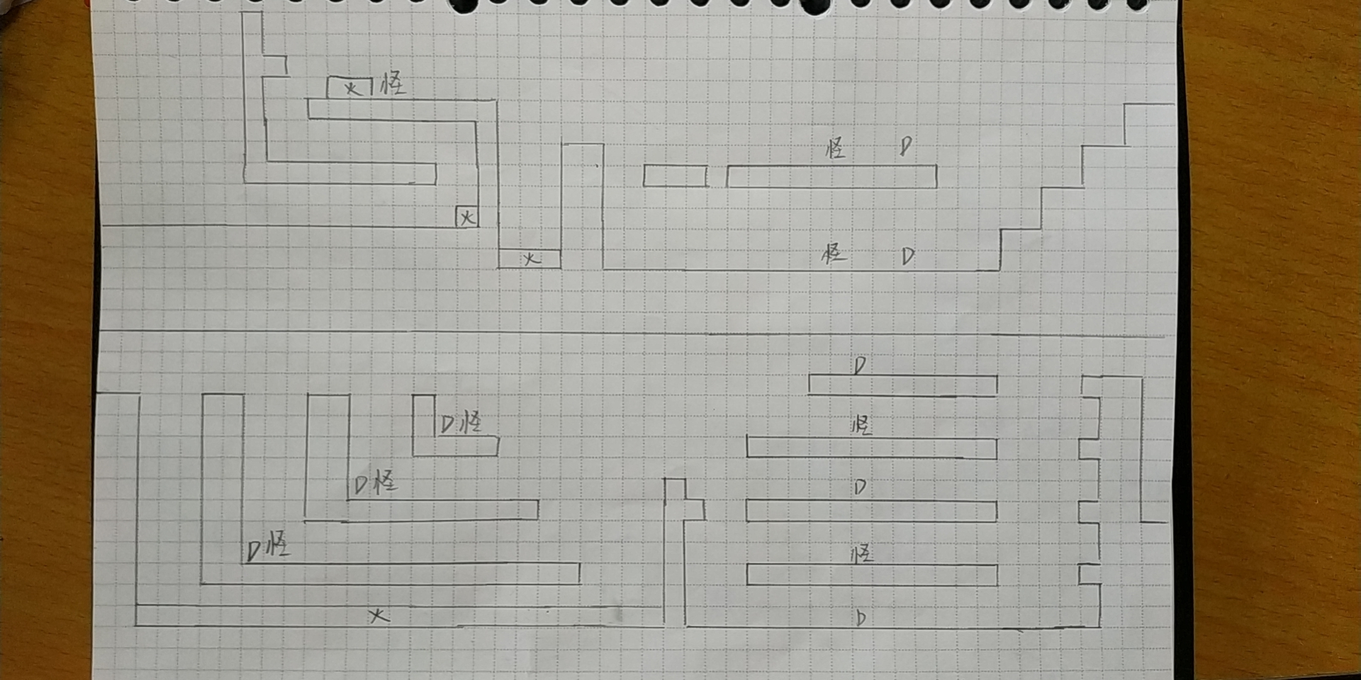
关卡设计样图（以第一关为例）

Slide 11
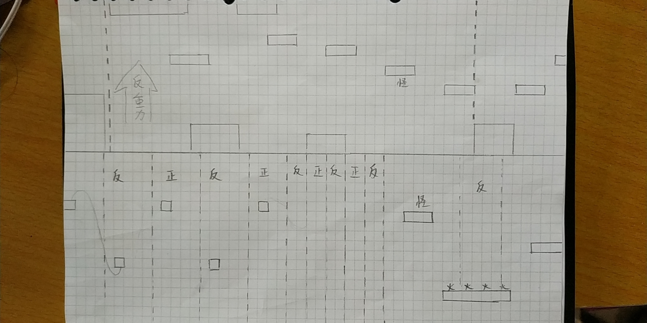
关卡设计样图（以第一关为例）

Slide 12
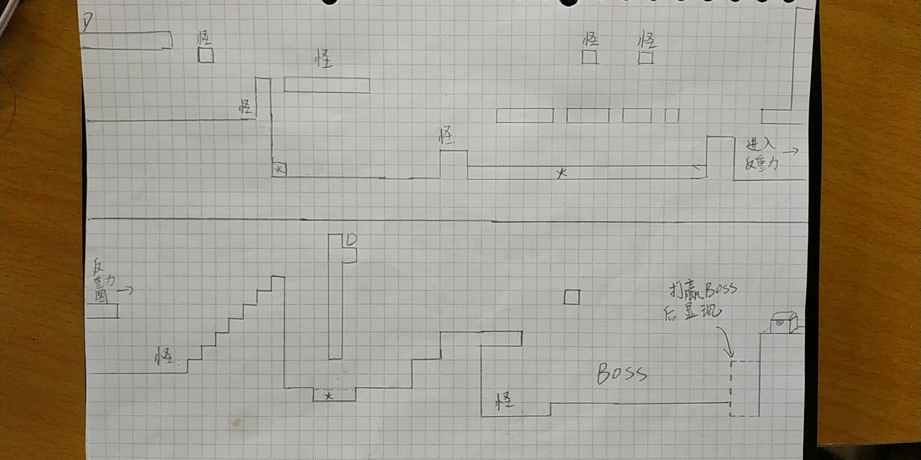
关卡设计样图（以第一关为例）

Slide 13
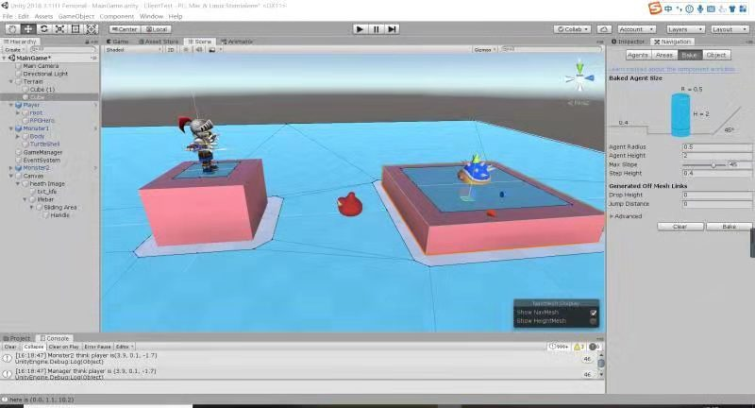
游戏制作界面（Unity3D）

Slide 14
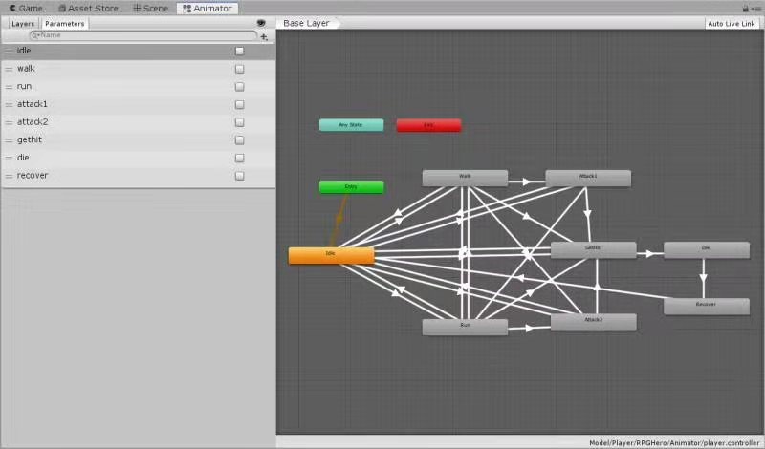
人物状态机

Slide 15
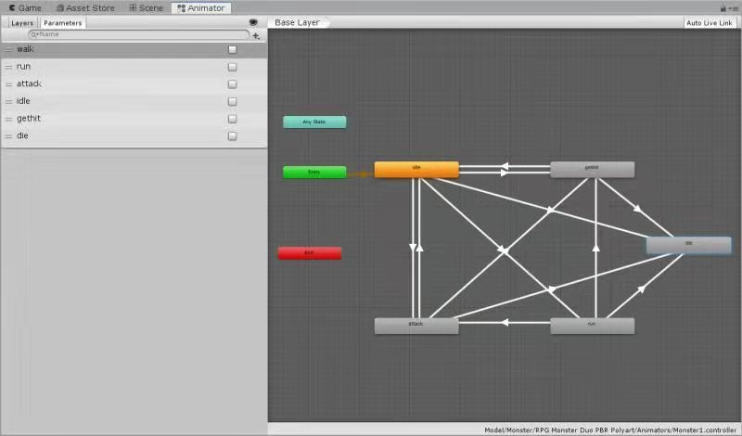
小怪状态机

Slide 16
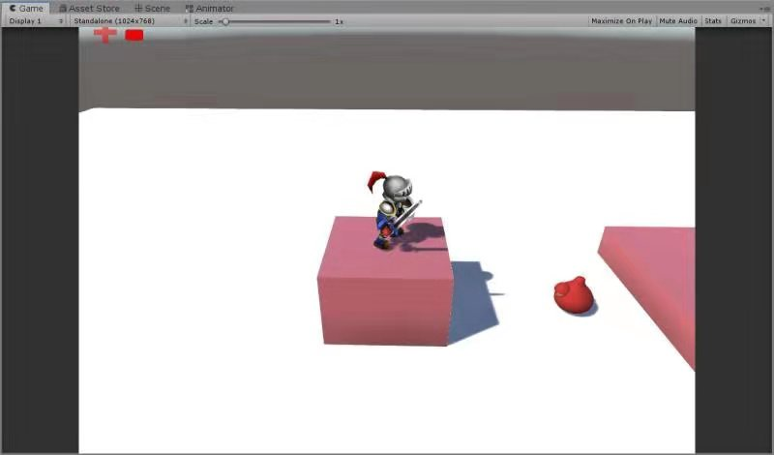
游戏运行效果图

Slide 17
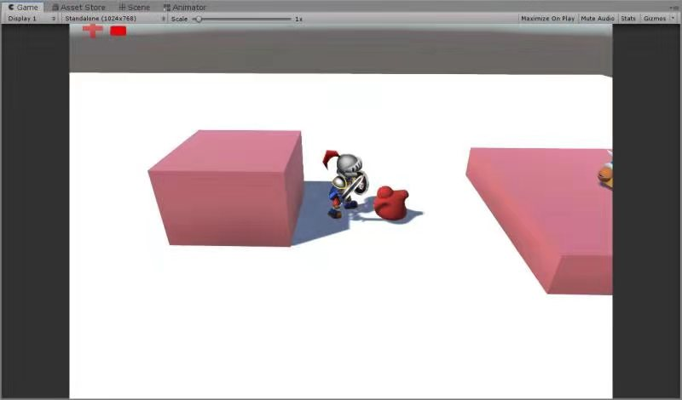
人物攻击示意图

Slide 18
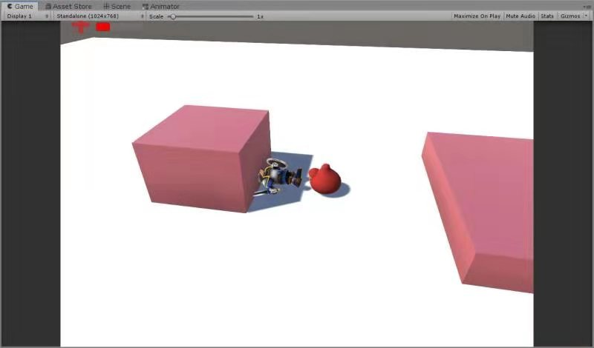
人物死亡示意图

Slide 19
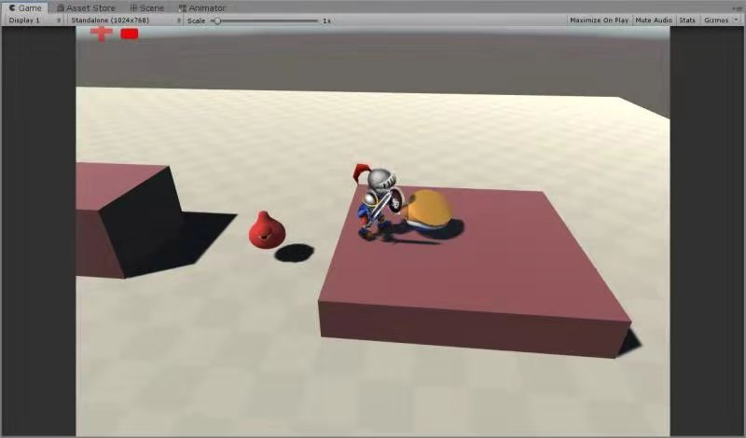
小怪死亡示意图

Slide 20
谢谢观看！！！

